Slide 1

EgokoRobo
03-190268 鬼澤 英里

Slide 2



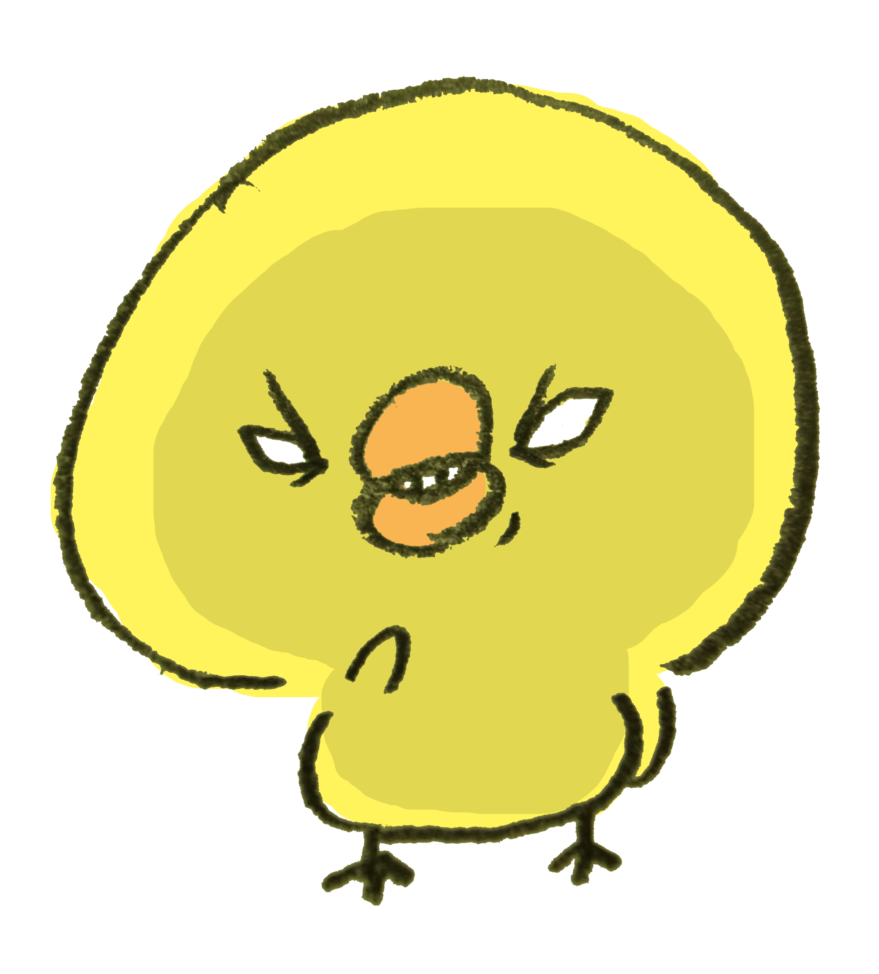
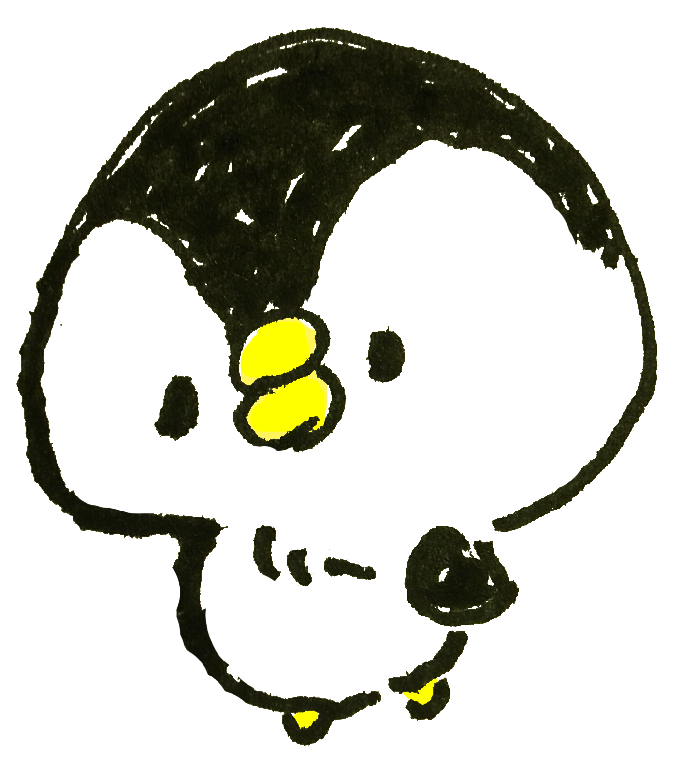
絵心がなくても色々なイラストを描くには・・・？

Slide 3
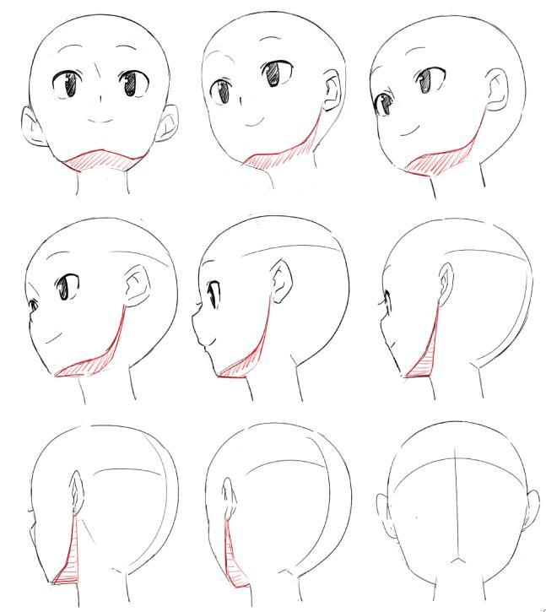
複雑な角度のイラストは描くのが難しい
↓
ロボットに描かせよう！

Slide 4
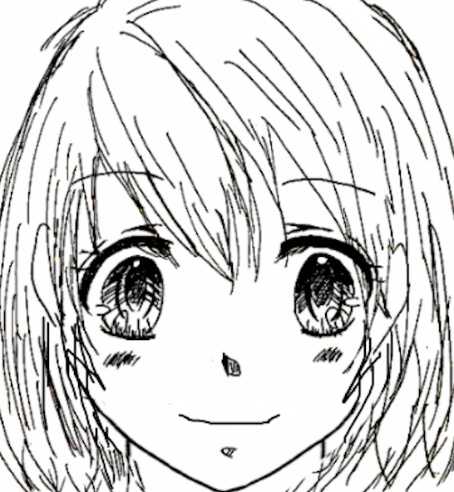
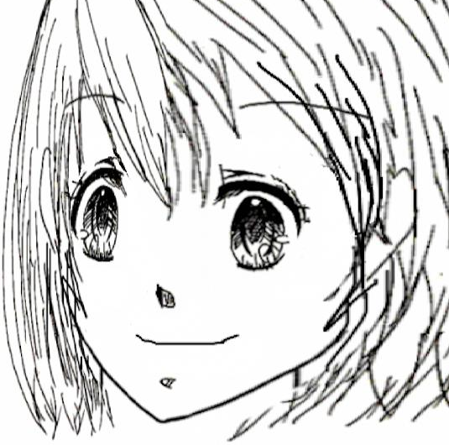
実装 ー ソフトウェア
・ 入力 -> 正面顔 イラスト（女）& 自分の写真
・ 自分の顔を回転させる
・ イラストもそれに合わせて回転したものが生成される

Slide 5
実装 ー ソフトウェア
・ 顔の回転角度の検出 <- dlib のランドマーク検出
・ その回転角度にあわせたイラストの変換
-> イラスト内の輪郭、目、鼻、口を検出し、
サイズ等を、回転角度にあわせて変換した上で、
適切な位置に貼り付ける

Slide 6
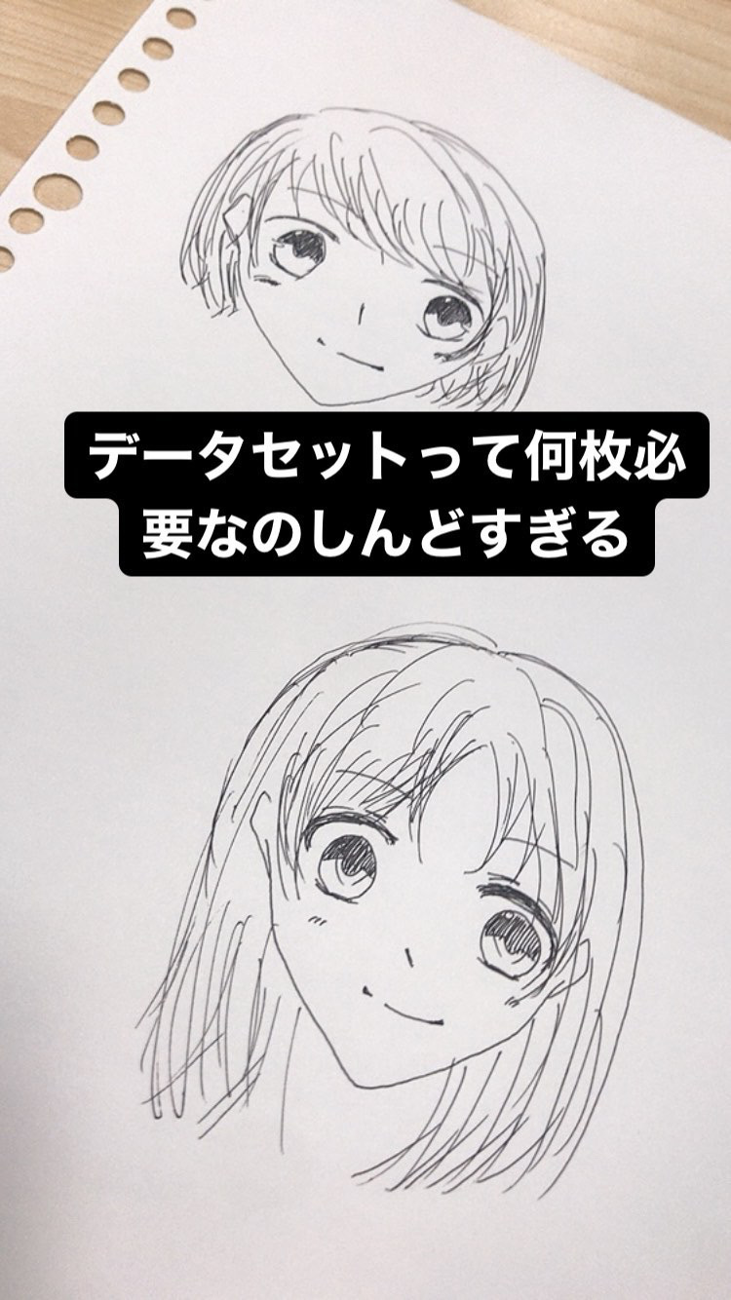
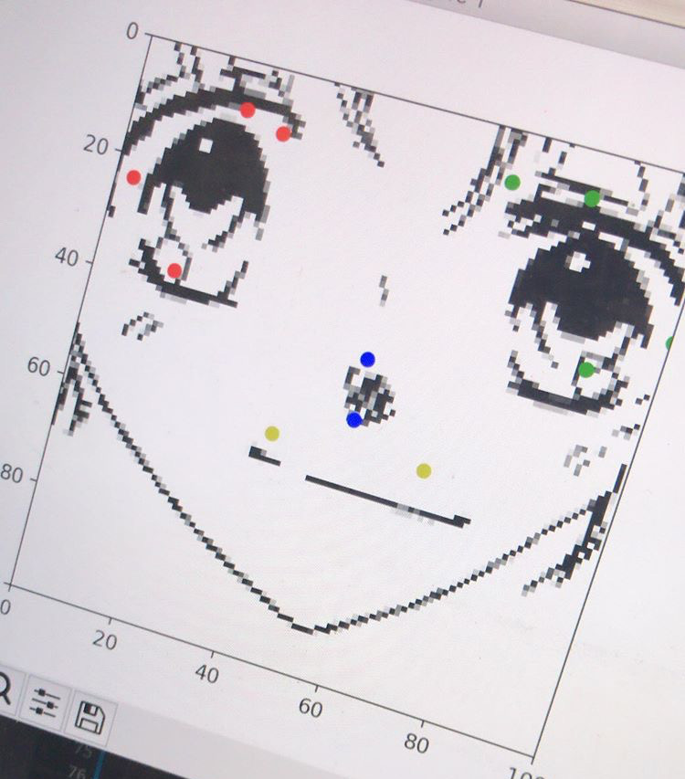
実装 ー ソフトウェア
・ イラスト内のパーツ検出 -> chainerを用いたCNNの実装
・ optimizer や 学習率、epoch数等の調節
data augmentation の活用により、精度を高めた
・ データセット : ひたすら手描きイラストを描きまくり、
dlibのimglabでパーツ位置のアノテーションをした

Slide 7
パーツ検出 実践！

Slide 8
実装 ー ハードウェア
xyzテーブル
x,y軸 -> ステッピングモーター ・ タイミングベルト
z軸(ペンの上げ下げ) -> サーボモーター (ラックピニオン) (のはずだった)

Slide 9
実装 ー ソフト -> ハード
生成された画像をInkscapeでG-Codeに変換
↓
PCに接続したArduinoにgrblを書き込み、
Arduinoに bCNC / Universal Gcode Sender を用いて
G-codeを送ることで各軸のモーターを制御し、
xyzテーブルを操作して描画する

Slide 10
はずでした

Slide 11
虚しい現状
あらゆる問題の末、やっとステッピングモーターが回るように・・・！
→ 数時間後、再び動かなくなる
モータドライバを交換してみたり、電圧を調整してみたりするも反応すらせず
また、z軸のパーツが壊れたので、モーターが動いても一筆書きしかできない

